Slide 1


TRƯỜNG MẦM NON HOA HỒNG
Hoạt động: Làm quen văn học
Chủ đề: Giao Thông
Đề tài: Truyện Kiến con đi xe ô tô
Độ tuổi: 4-5 tuổi
Giaó viên: Vũ Thị Mỹ Thanh

Slide 2


Slide 3
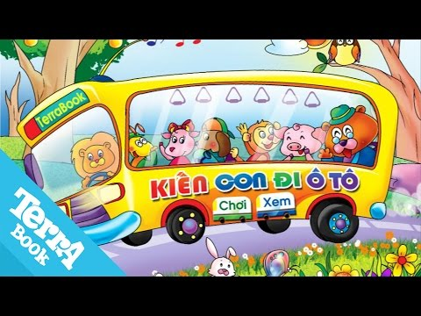

Slide 4
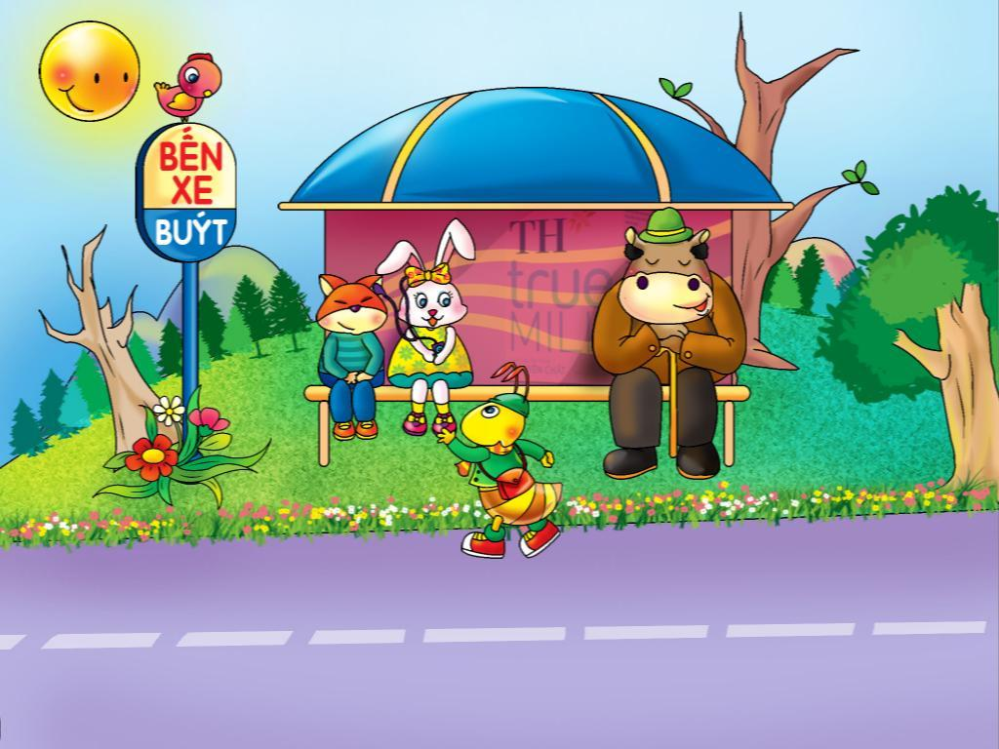

Slide 5
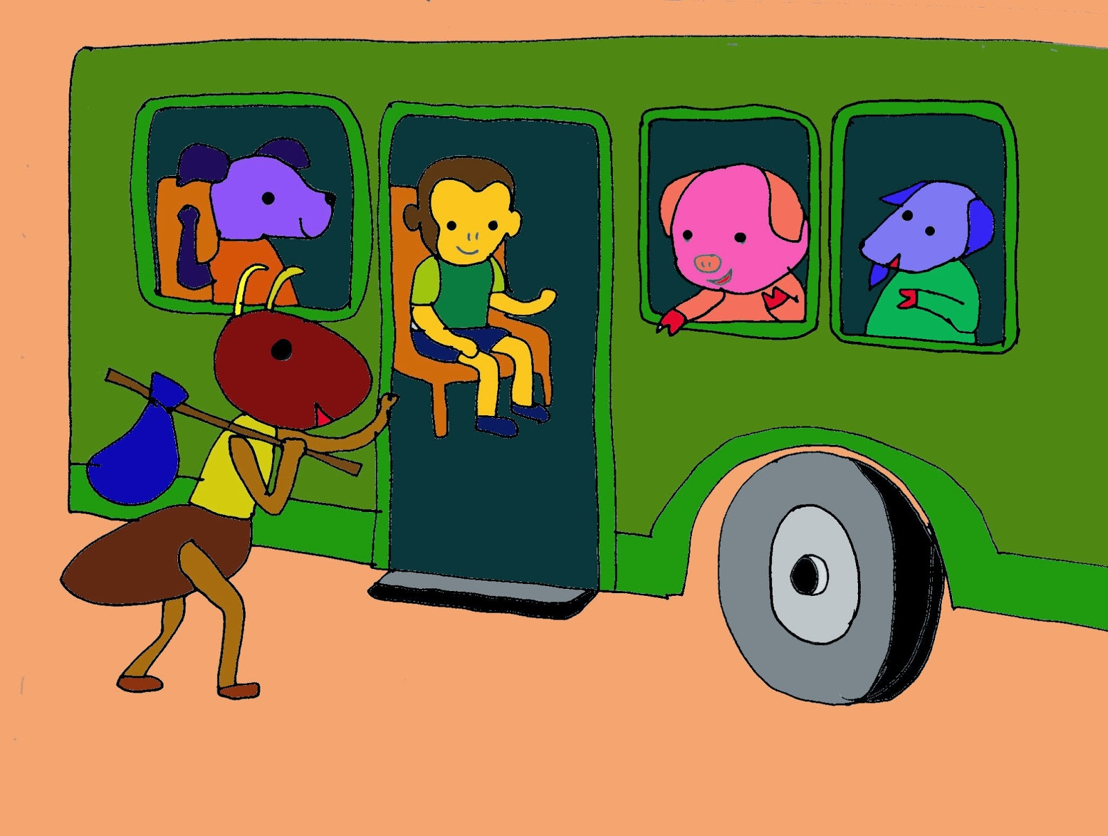

Slide 6
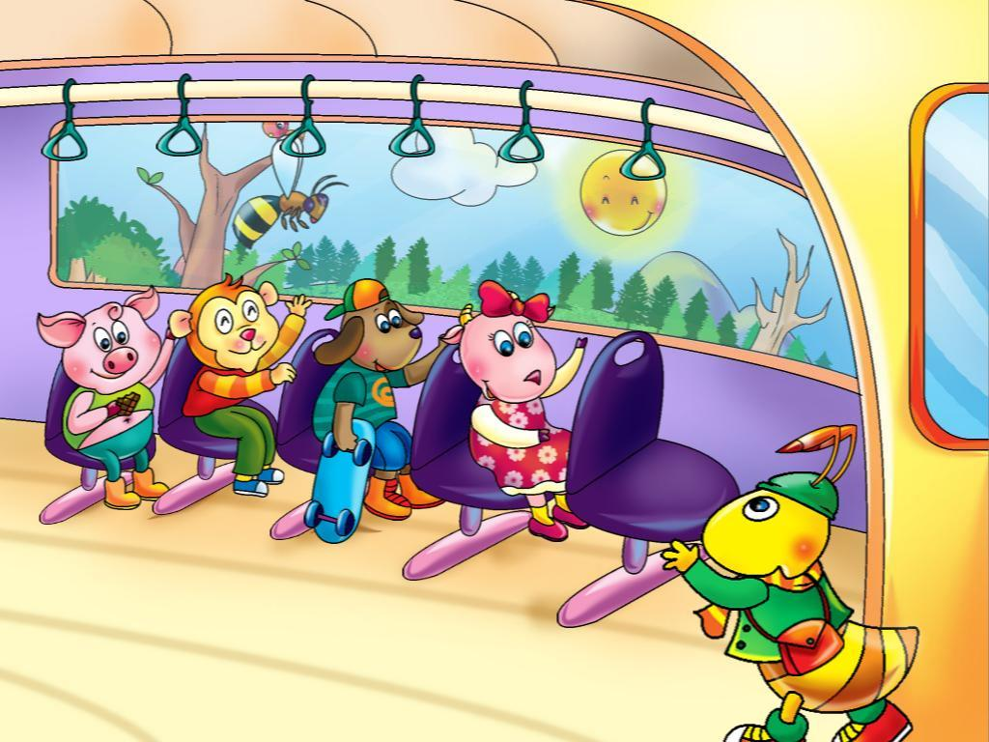

Slide 7
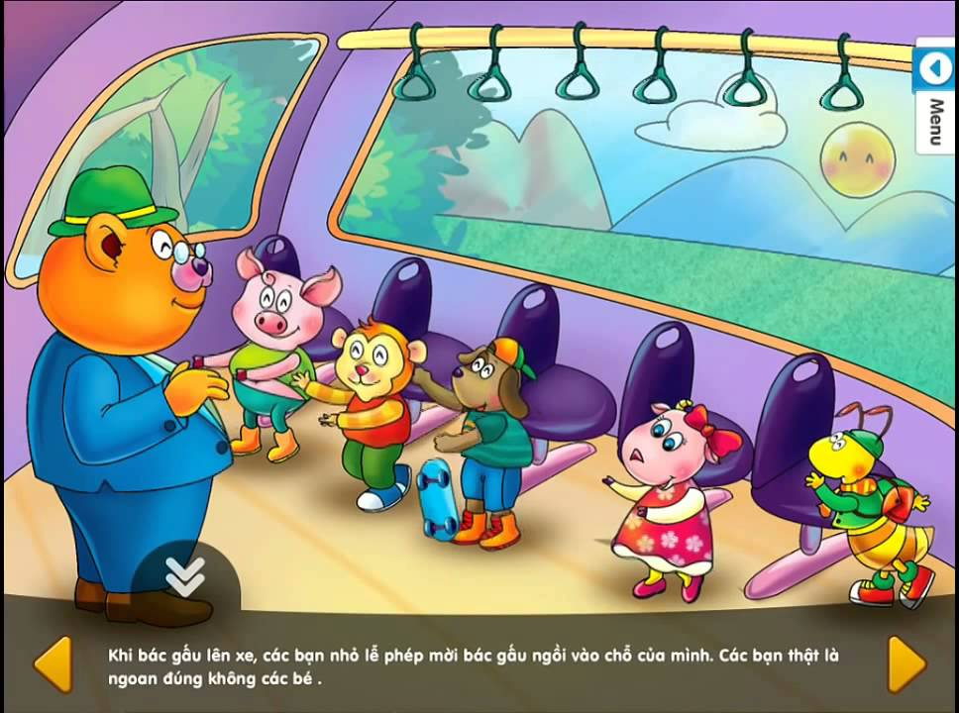

Slide 8
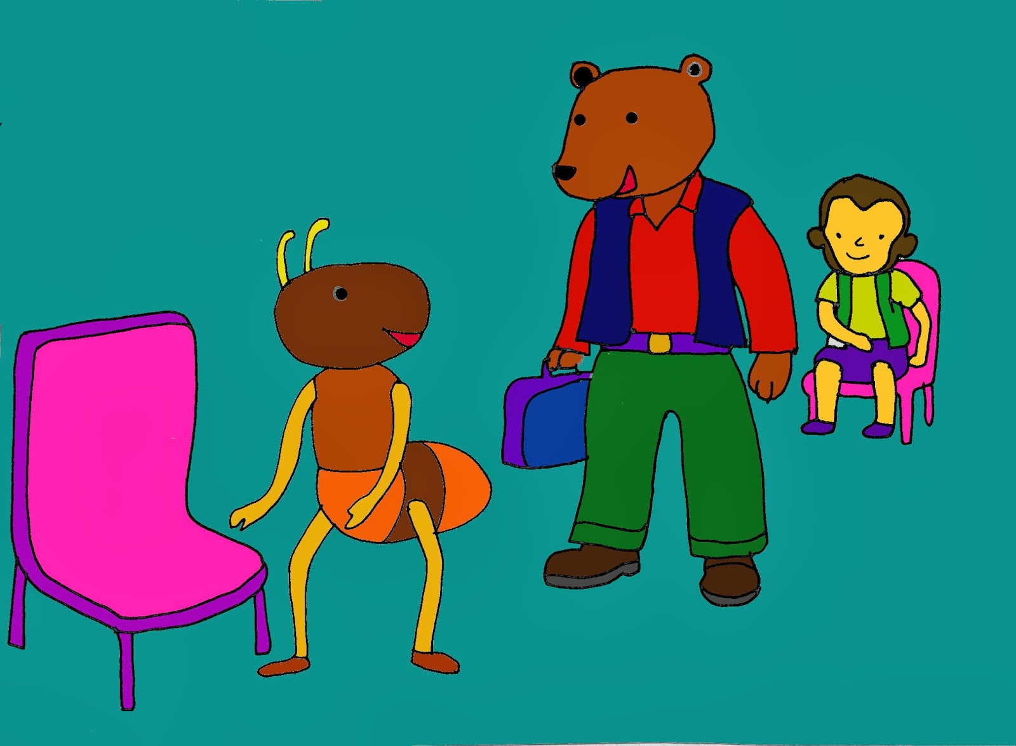

Slide 9
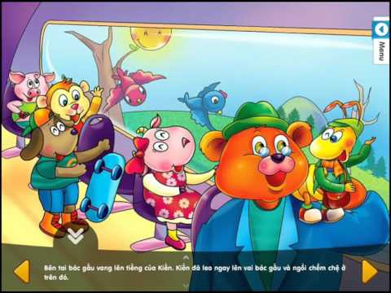

Slide 10
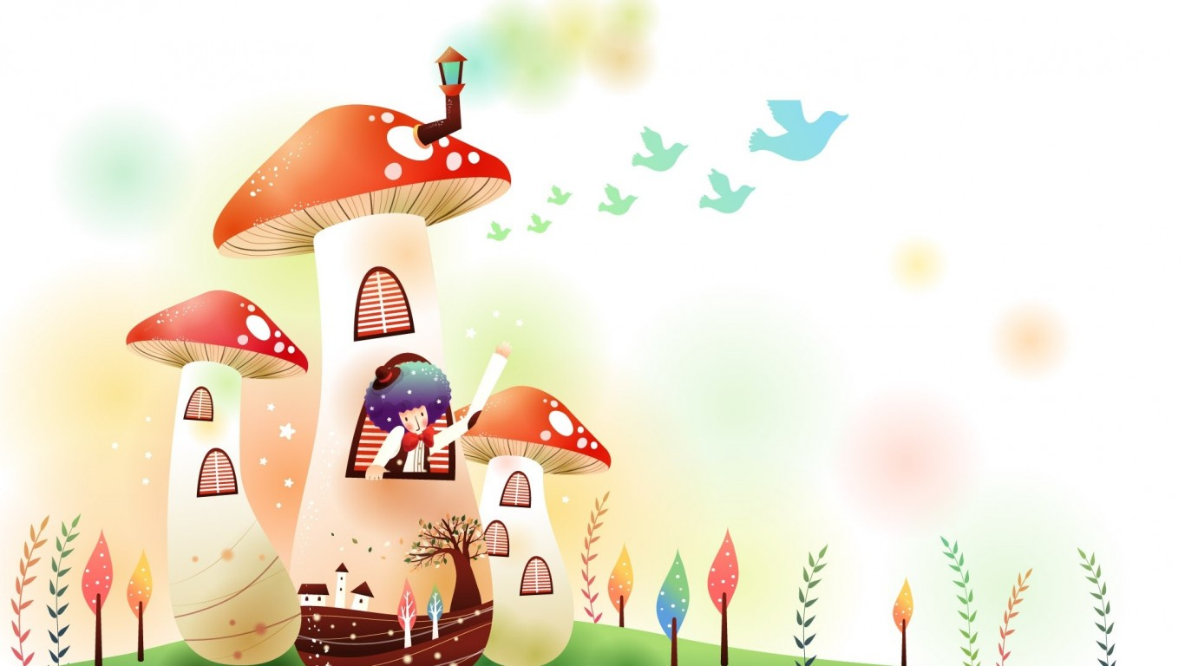
Đàm thoại về nội dung truyện

Slide 11

Các con vừa nghe câu chuyện gì?

Slide 12

Trong câu chuyện có những nhân vật nào?

Slide 13
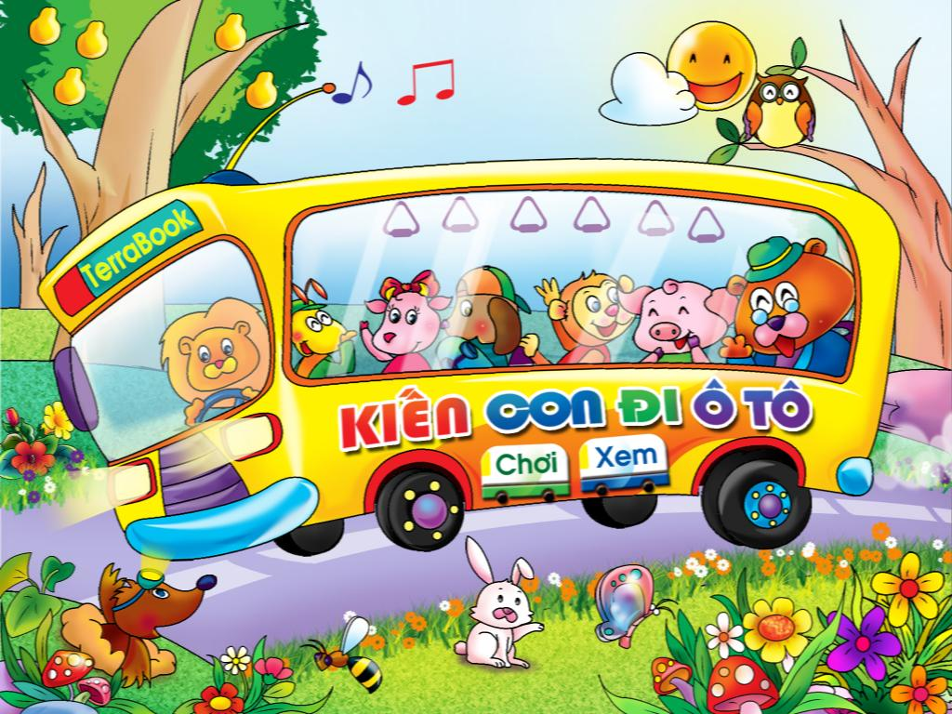
Kiến con vào rừng để làm gì?

Slide 14
Trên xe có những ai?

Slide 15
Các bạn đi bằng phương tiện gì?

Slide 16
Bác Gấu lên xe thì điều gì đã xảy ra?

Slide 17
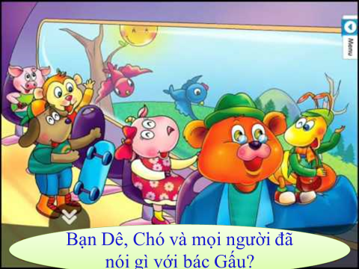

Slide 18
Bác Gấu ngồi vào chỗ của Kiến vậy Kiến con ngồi ở đâu?

Slide 19
GiáoGiáo dục trẻ.

Slide 20

Xin chào và hẹn gặp lại các con vào tiết học sau!

